Slide 1
معدن الحديد
الاسم :نتالي ابو الزلف
iron

Slide 2
اماكن وجود معدن الحديد في الاردن
في مغارة الوردة (أو مغارة الورنة في بعض المراجع) الواقعة جنوب شرق بلدة راجب في عجلون بحوالي 1.5 ميل

Slide 3
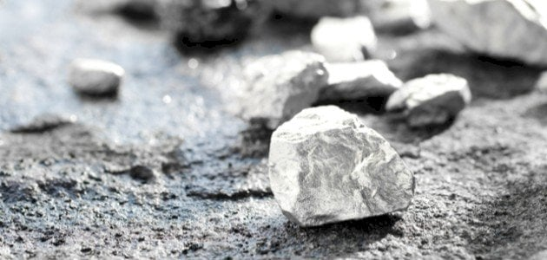
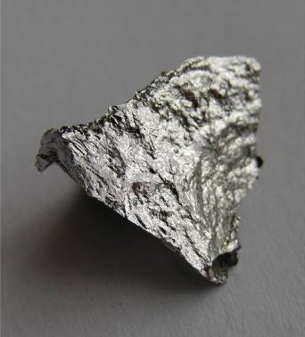
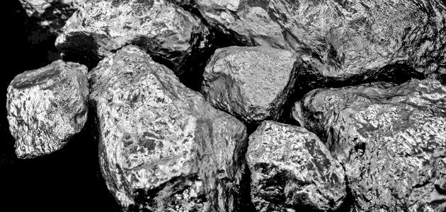
بعض الصور لمعدن الحديد

Slide 4
يعرف الحديد
احد عناصر الدورة الرابعة في الجدول الدوري، كما انه معدن الامع و قابل للسحب و الطرق و ايضا الحديد هو العنصر العاشر الاكثر وفرة في الكون

Slide 5
كيف يستغل وماذا نستفاد منه؟
ماذا نستفاد من معدن الحديد
كيف نستغل معدن الحديد
نستفاد منها في بناء المنازل و الشركات و الدوات المنزلية و ابراج الكهرباء و الانابيب و بناء الجسور و الافران
نستغله عندما لا نستخدمه في امور ليس لها فأدة

Slide 6
الاهمية الاقتصادية لمعدن الحديد في الاردن
توفير فرص العمل
تحفيز نمو الاقتصادي
توفير مصادر الطاقة
الصادرات

Slide 7
كيف توظف استخدام هذا المعدن لزيادة الدخل القومي الاردني
استخدامه في مشاريع ضخمة

